Slide 1


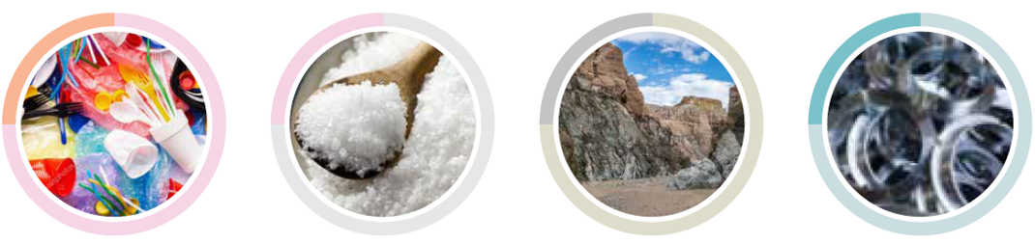
الباب الأوَّل: : رِحلة الى عالَم المَواد والمُنتَجات
الفصل الثالث: عالم الأملاح
الصفحات: 59-46
Notes:
מלחים הם חומרים בעלי חשיבות רבה מאוד, לבריאות, לחקלאות ולתעשייה. הפרק מתמקד בשלושה סוגי מלחים: פוספט, מלח בישול ומלח האשלג. את הגיר הכירו התלמידים בפרק "עולם הקרקעות והסלעים". היכרות עם סוגי מלחים כוללת התייחסות לתכונותיהם, לתהליכי ההפקה ולשימושים שעושים בהם.

Slide 2

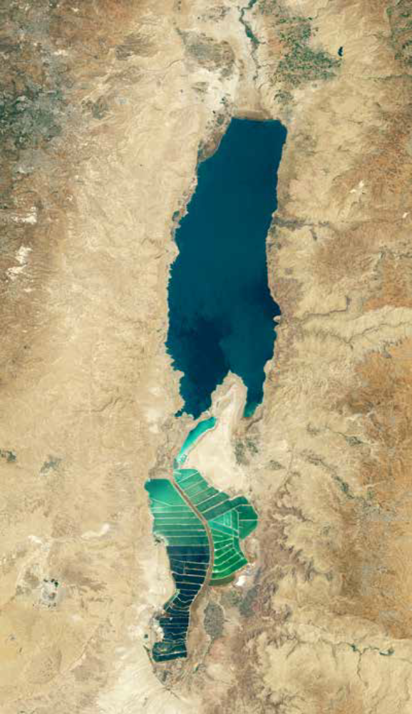

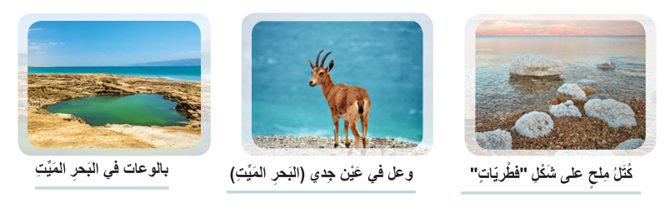
إقرؤوا وأجيبوا: لماذا يعتبر البحر الميت إحدى عجائب الطبيعة؟
صفحة 46
Notes:
הפרק עוסק בציוני הדרך הבאים (מתוך תכנית הלימודים): "מלחים כסוג של חומר, סוגי מלחים – מלח בישול, מלח אשלג ופוספט, מקורות מלחים בטבע. שימושים במלחים: בבית ובתעשייה: תהליך הכנת מזון, דישון בחקלאות. תהליך הפקת מלחים מן התמיסה ועד למוצר. הפקה: אידוי מים מתמיסות מלחים (מלח בישול ואשלג מתמיסת מי ים). חשיבות משאבי הטבע 'מי ים המלח' והפוספטים למדינת ישראל".
תיאור התופעות הייחודיות בים המלח נועד לעורר עניין וסקרנות ללימוד הנושא, לאפשר שיח על נושאי הפרק, לבירור ידע מוקדם של הלומדים ולמיקוד בנושאי הפרק.
קוראים במליאת הכיתה את קטע הפתיחה שבעמוד 46.

Slide 3
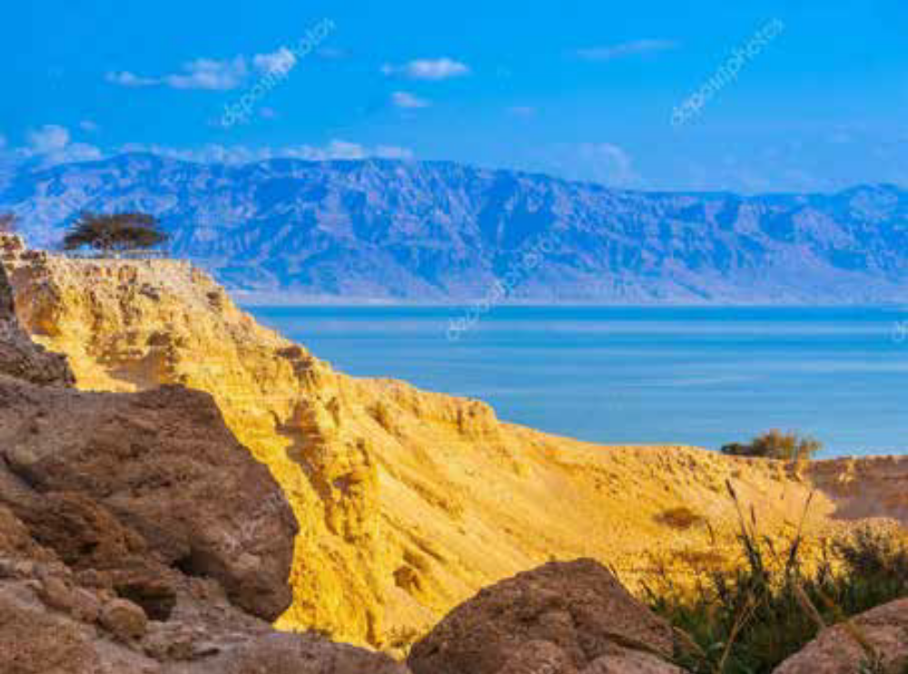
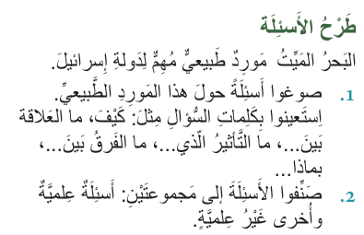
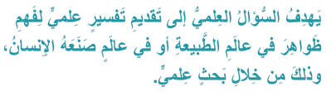
صفحة 47
Notes:
על פי מסמך האוריינות המדעית (תכנית הלימודים, כיתה ה) התלמידים נדרשים להשתמש במיומנויות "להבחין בין שאלה מדעית לשאלה שאינה מדעית". שאלה מדעית מתייחסת לעולם הטבע ומטרתה לספק הסברים
ותיאוריות מדעיות להבנת תופעות בעולם הטבע או בעולם מעשה ידי אדם, באמצעות כלי מחקר מדעיים. השאלה מובילה להשערות שניתן לבדוק אותן באמצעות חקירה מדעית. דוגמה לשאלה מדעית: אילו תכונות יש למלחים שמפיקים מים המלח? דוגמה לשאלה שאינה מדעית: מהי התרומה של ים המלח למדינת ישראל.
צופים בסרטון https://www.youtube.com/watch?v=4-Sq2Ty4Kiw ועונים על שאלות בעמוד 47.

Slide 4

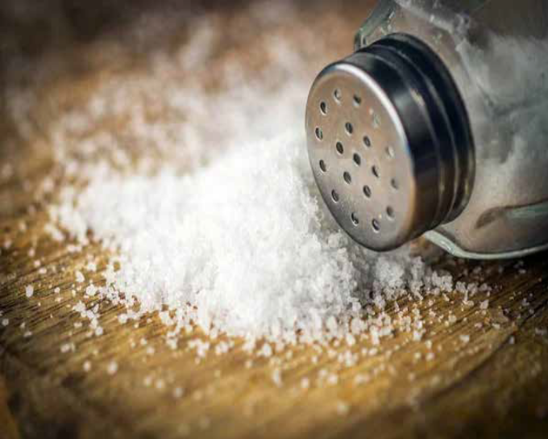
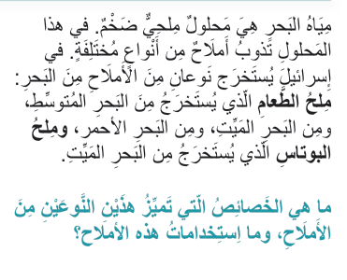
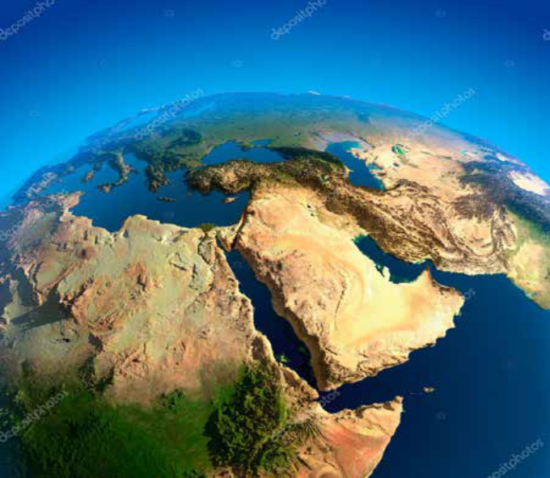
في هذا الفصل نبحث ثلاثة أنواع من الأملاح: ملح الطعام، ملح البوتاس وملح الفوسفات
صفحة47
Notes:
תת הפרק עוסק בחקירת תכונות של שני מלחים חשובים למדינת ישראל: מלח בישול ומלח אשלג, שימושיהם ותהליך ההפקה שלהם מן הים.
מבחינה כימית, מלח הבישול הוא נתרן כלורי והאשלג הוא אשלגן כלורי.
נושא זה מושתת על ידע מוקדם של התלמידים אודות תכונת המסיסות (כיתה ג) וכן כיתה ד בהקשר של תכונות המים. חשוב להראות לתלמידים על המפה של ישראל את המיקום של שלושת הימים שמהם מפיקים
מלחים בישראל.
המלח הבלעדי שמוכר לתלמידים הוא מלח הבישול. הפרק מרחיב את היריעה למלחים נוספים בעלי ערך כלכלי למדינת ישראל: פוספט ואשלג )סוגי דשנים(. את מלח הבישול
והאשלג מפיקים בישראל מתמיסות ימיות ואת הפוספט מסלעי פוספט.

Slide 5

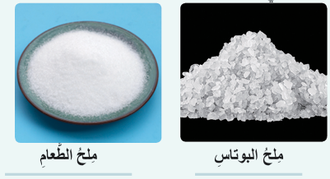
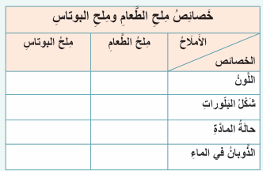
أجروا مشاهدة وأجيبوا عن البنود 1-4 صفحة 48.
صفحة 48
Notes:
במשימה התלמידים חוקרים את התכונות של מלח הבישול ומלח האשלג - צבע לבן, מבנה גבישי, התמוססות במים.
שימו לב: התלמידים כבר נפגשו בלימודיהם הקודמים בתכונת ההתמוססות של חומרים בנוזל.
בכיתה ד נקודת המוצא הייתה המים כחומר ממס, ואילו כאן נקודת המוצא היא המלח כמומס.
התלמידים עורכים תצפית ומאפיינים את תכונות המלחים. את הממצאים מארגנים בטבלה ומסיקים מסקנה לגבי התכונות המשותפות להם.
מלח הבישול ומלח האשלג מתמוססים במים. לגבישי מלח הבישול ומלח האשלג צורה של קובייה. מצב הצבירה של שני המלחים הוא מוצק.
נימוק: למוצקים יש צורה קבועה, נפח קבוע, והם אינם משנים את צורתם.
שימו לב! קיימת תפיסה חלופית, ולפיה אבקות הן נוזלים. 3.א. המלחים "נעלמו" במים. התמיסה צלולה ואחידה במראה. 3.ב: לאור התוצאות אפשר להסיק ששני סוגי המלחים התמוססו במים. צבע לבן, מבנה גבישי ומתמוססים במים.
שימו לב: למרות התכונות המשותפות האלה מדובר בשני חומרים שונים.
מבחינה כימית, מלח הוא תרכובת יונית הנוצרת מהתגובה בין חומצה לבסיס. התרכובת המוכרת ביותר של מלח היא כלוריד הנתרן, שמוכר לכולנו כמלח בישול או מלח שולחני, והנוסחה הכימית שלו היא NaCl . השם שניתן לקבוצה זו אינו מעיד על טעמם המלוח. לדוגמה, המלח קלציט שמרכיב את סלע הגיר אינו מלוח.

Slide 6


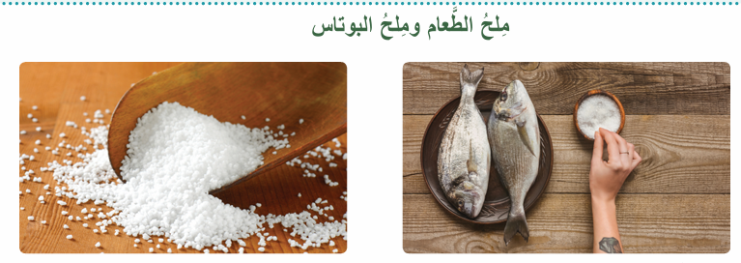
صفحة 49
Notes:
הפרק עוסק בציוני הדרך הבאים (מתוך תכנית הלימודים): "מלחים כסוג של חומר, סוגי מלחים – מלח בישול, מלח אשלג ופוספט, מקורות מלחים בטבע. שימושים במלחים: בבית ובתעשייה: תהליך הכנת מזון, דישון בחקלאות. תהליך הפקת מלחים מן התמיסה ועד למוצר. הפקה: אידוי מים מתמיסות מלחים (מלח בישול ואשלג מתמיסת מי ים). חשיבות משאבי הטבע 'מי ים המלח' והפוספטים למדינת ישראל".
האדם משתמש בסוגי המלחים לרווחתו, אך יחד עם זאת השימוש בהם יכול לגרום לנזק לסביבה.
תיאור התופעות הייחודיות בים המלח נועד לעורר עניין וסקרנות ללימוד הנושא, לאפשר שיח על נושאי הפרק, לבירור ידע מוקדם של הלומדים ולמיקוד בנושאי הפרק.
תשובות: 1. מלח בישול, 2. מלח אשלג, 3. מלח בישול, 4, מלח האשלג, 5. מלח בישול
דשן הוא פתרון טכנולוגי שיכול לסייע להגדיל את יבולי הצמחים (הזקוקים למלחים) ובכך לתרום לפתרון בעיית המחסור במזון. שימוש בדשנים אורגניים (שרידי צמחים ופרש בעלי חיים) אינו נותן מענה מספיק להגדלת כמות היבול ולשיפור איכותו כמענה לאוכלוסיית העולם שהולכת וגדלה. הצורך הזה הניע את בני האדם למצוא חלופה אחרת לדשן האורגני, אלה הם הדשנים הכימיים שמפיקים מסלעים (פוספט), לדוגמה( ומן הים (מלח האשלג) .

Slide 7

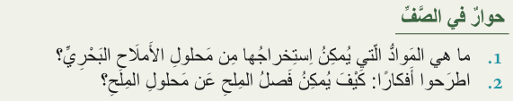
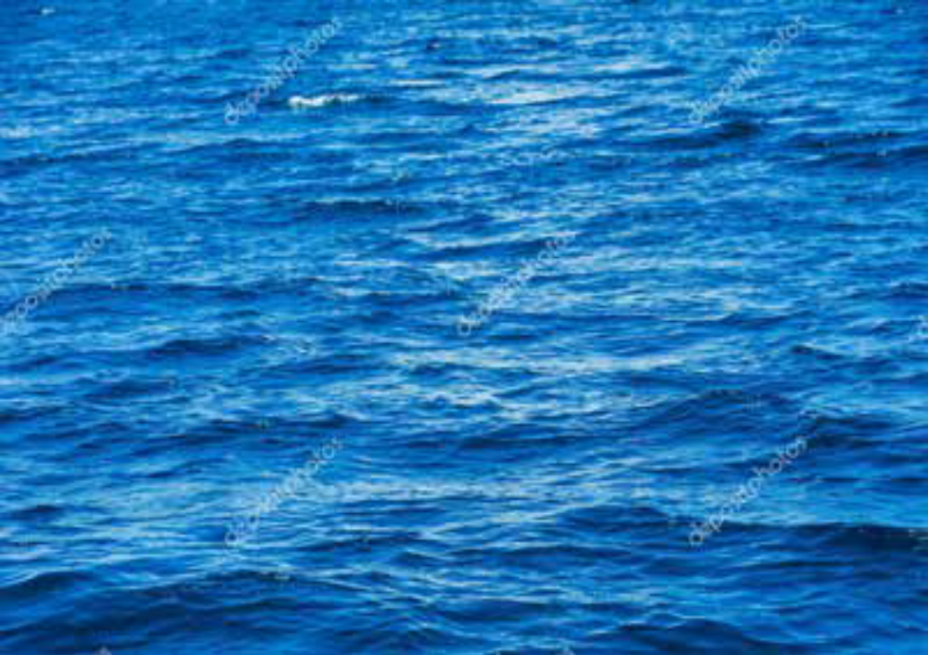
صفحة 50
Notes:
תת הפרק עוסק בתהליכי הפקת מלח הבישול והאשלג מתמיסות מימיות.
תשובות: 1. מים ומלחים, 2. לאסוף הצעות להפרדה מבלי להיות שיפוטיים.
הבנת תהליכי הפקת מלח בישול ואשלג מתמיסות ימיות דורשת יישום של המושגים "מסיסות", "ממס", "מומס", "התמוסס" ו"תמיסה" כמו גם התאדות )מעבר ממצב צבירה נוזל למצב צבירה מוצק(. חשוב להבהיר ללומדים את משמעות המושגים ולעודד אותם להשתמש בשפה המדעית הנכונה בתיאור התהליכים.

Slide 8
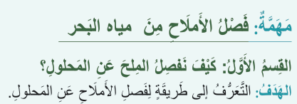
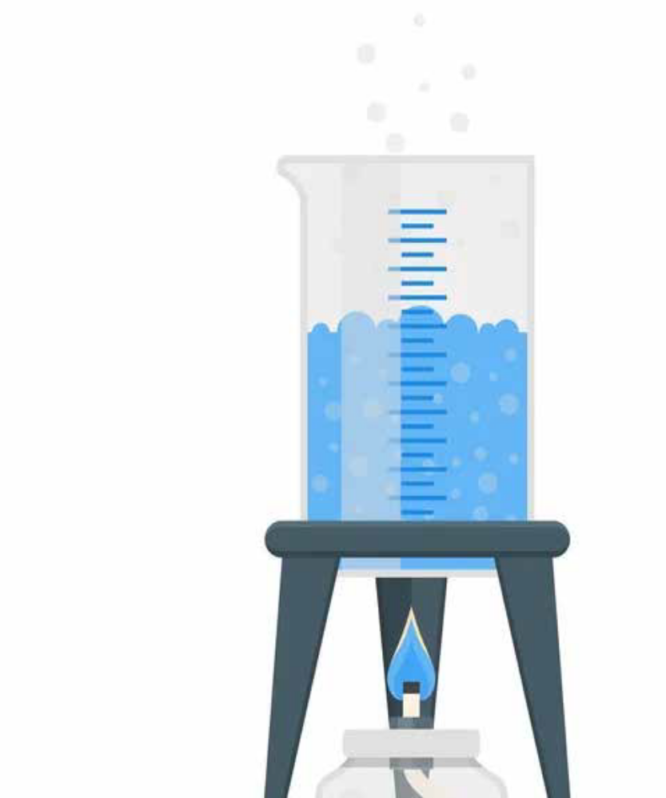
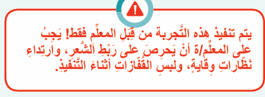
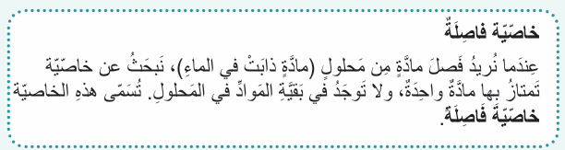
الصفحات 51-50
Notes:
במשימה מתנסים בהפקת מלח בישול מתמיסה. עיקרון ההפרדה מבוסס על התכונה המבדילה נקודת רתיחה. נקודת הרתיחה של המים נמוכה יחסית לנקודת הרתיחה של המלחים, ולכן רק הם מתאדים. נקודת הרתיחה של נתרן כלורי היא
כ 1,413- מעלות צלזיוס. זוהי הטמפרטורה שבה המלח מתחיל להפוך מנוזל לגז.
1.מכינים תמיסת מלח בישול.
2. יוצקים 20 סמ"ק מהתמיסה לכוס כימית קטנה.
3. חובשים משקפי מגן. מחממים את התמיסה על גבי כוהלייה.
4. מפנים את תשומת הלב של הלומדים לרתיחת המים ולירידת נפח התמיסה.
5. מפסיקים את החימום כאשר כמעט שלא נותרת תמיסה בכוס.
6. מתבוננים במשקע שנותר בתחתית הכוס ובדפנות.
תשובות: 1. צלולה ואחידה במראה, 2. ממס-מים. מומס-מלח. לא ניתן לראות את המלח. 3. חימום תמיסת מלח. 4. מלח, 5. המים התאדו לאוויר, 6 נקודת הרתיחה.
המים רותחים בטמפרטורה של 100 מעלות צלזיוס בגובה פני הים, ואילו מלח הבישול רותח בטמפרטורה של כ 1,465- מעלות צלזיוס. 7. בסעיף זה התלמידים מפתחים בעצמם את המודל (אוריינות מדעית).

Slide 9
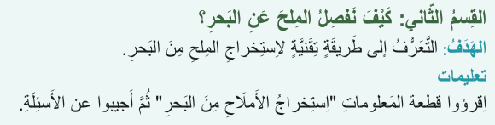
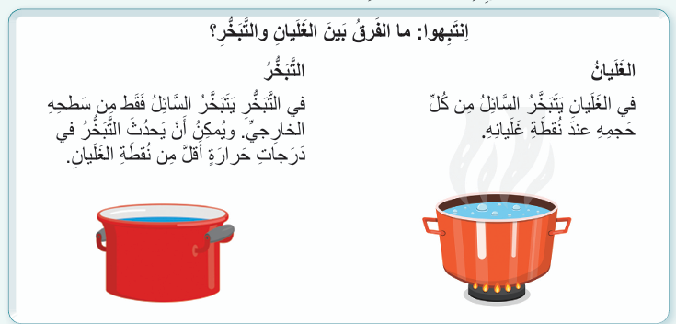
الصفحات 52-51
Notes:
בחלק זה עורכים העברה מתהליך ההפרדה שנעשה בכיתה אל המציאות. במציאות חום השמש גורם להתאדות של מים מבריכות האידוי, והמלחים (שאינם מתאדים) נותרים בתחתית הבריכה.
מבהירים את התהליכים רתיחה והתאדות

Slide 10
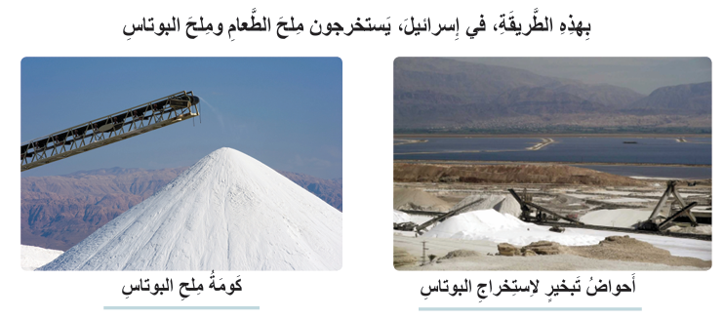
مشكلة هندسيَّة- تكنولوجيَّة وحلها
إقرؤوا عن عملية استخراج الملح في برك التبخير صفحة 52 وأجيبوا عن الأسئلة في هذه الصفحة.

Slide 11
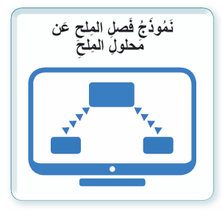
رسم تخطيطي يصف نموذج فصل الملح عن محلول الملح
Notes:
תיאור גרפי באמצעות מודל תהליך הפרדה של המלח מתוך התמיסה
אפשר לחזור ולדון על יתרונות הצגה של מידע /תהליך באמצעות מודל
מדויק, מהיר, ברור

Slide 12
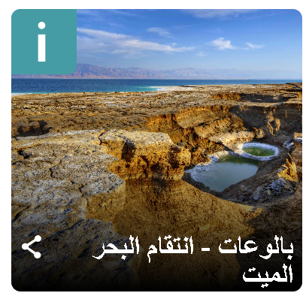
مهمة محوسبة
Notes:
באתר במבט מקוון, יחידת התוכן קיימות ושינוי אקלים, המשימה: בולענים – נקמתו של ים המלח. תיאור המשימה: המשימה עוסקת בחקר תופעת הבולענים שנוצרו כתוצאה מהתייבשות ים המלח. להבנת הגורמים להיווצרות הבולענים נעשה שימוש במושגים מדעיים (המסה, חלחול, מי תהום ועוד) ובמושגים טכנולוגים (בעיות ופתרונות), תוך התייחסות לדילמה בתהליך קבלת החלטות.

Slide 13

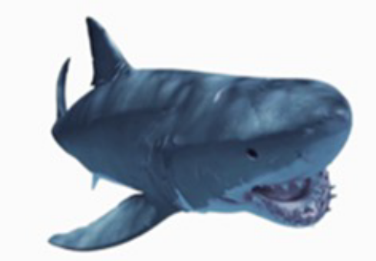

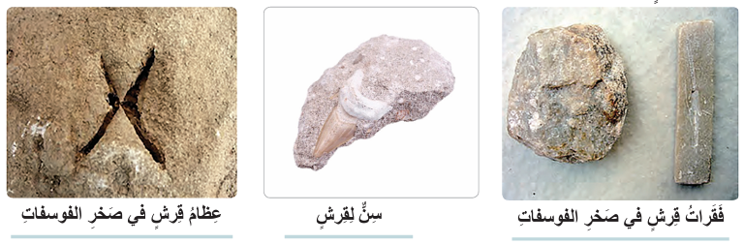
إقرؤوا قطع الافتتاحية صفحة 53.
Notes:
תת פרק זה עוסק בסלעי הפוספט: תהליך היווצרותם בטבע, תכונות הסלע, תהליכי הפקת דשן הפוספט ובחשיבות הפוספט לגידול צמחים (דשן).

Slide 14
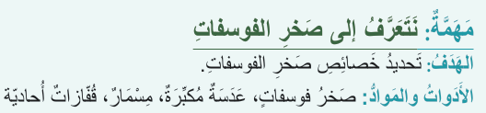
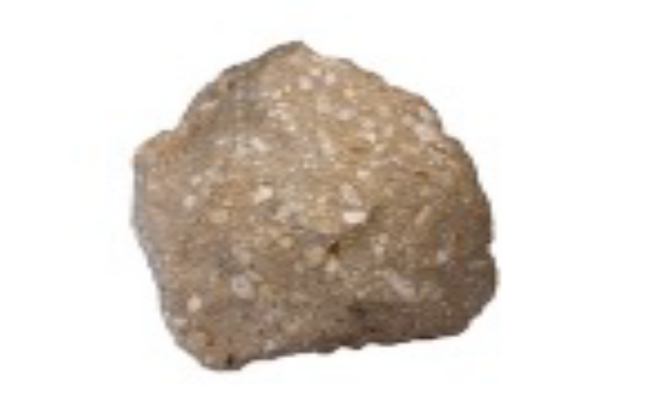
أجروا مشاهدة على صخر الفوسفات وأجيبوا عن البنود 4-1.
صخر الفوسفات
صفحة 54
Notes:
התלמידים עורכים תצפית ומאפיינים את תכונות סלע פוספט.
תשובות: 1. לרוב מבחינים בצבעים כמו, חום בהיר, צהוב, לבן. 2. מבנה גרגירי (בגלל נוכחות הקרטון שהוא סלע רך שאינו עיסתי) ומתפורר. 3. כן, הסלע פריר. 4. מבנה גרגירי, צבע חום בהיר-צהוב, פריר.

Slide 15


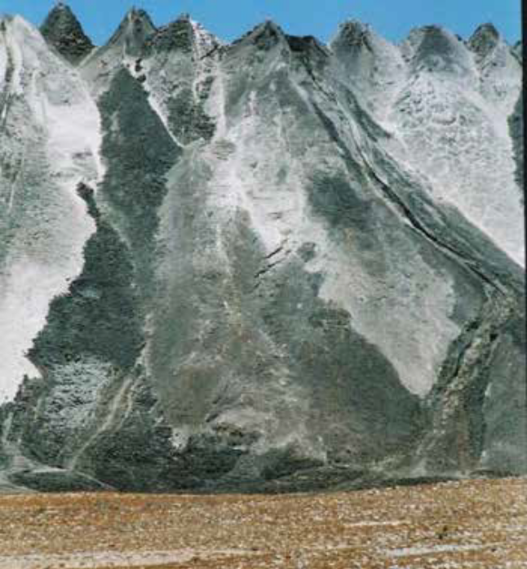
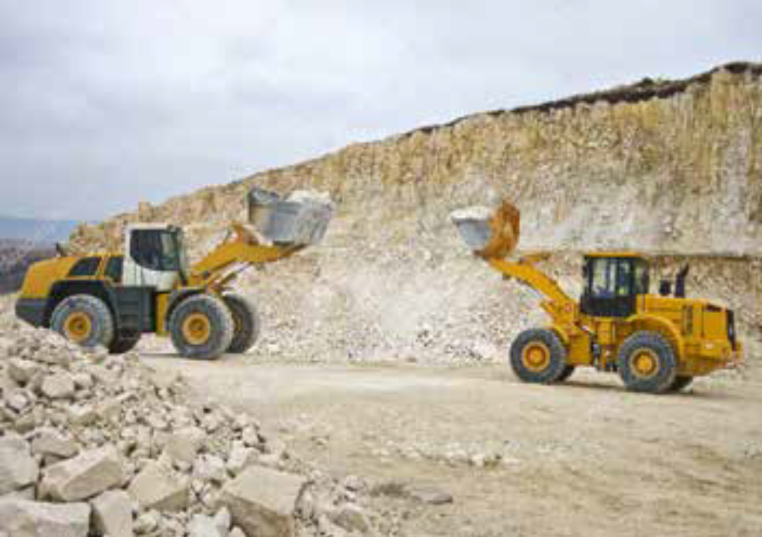
الصفحات 55-54
جبل اصطناعي من مواد نفايات
استخراج صخور الفوسفات
Notes:
המשימה עוסקת בהפקת דשן הפוספט מסלעי הפוספט באמצעות קריאת מידע מתוך טקסט (אוריינות המידע).
תשובות: 1. דשן הפוספט, 2. חומרי הטפל, 3. פוספט נקי, 4. חומרי הטפל, 5. הפגיעה היא בסביבה - אבק, רעש, עשן וגזים רעילים בגלל שימוש בחומרי דלק, חומרי טפל שמכערים את הנוף. חשוב לזכור שתהליכי הכרייה פוגעים גם בצמחים ובבעלי חיים.

Slide 16

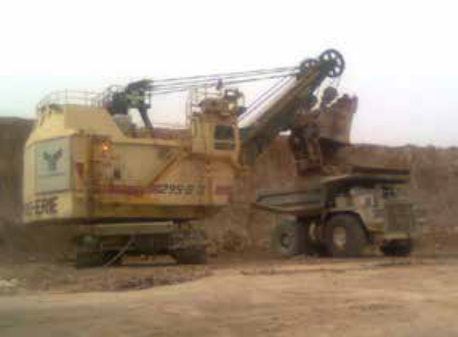
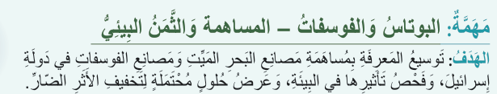
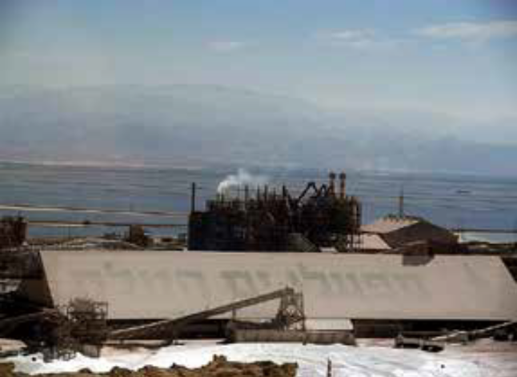
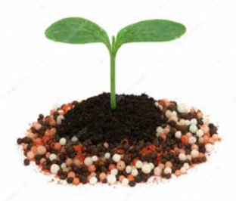
مصانع البحر الميت
نفِّذوا البنود 3-1 في المهمة
البوتاسيوم والفوسفات: المساهمة والثمن البيئي
الصفحات 56-55.
مصنع الفوسفات في النقب
Notes:
המורה מקריאה במליאה את פסקת הפתיחה על מפעלי ים המלח ומפעלי הפוספט תועלת ומחיר סביבתי.
המשימה עוסקת בתרומה ובמחיר הסביבתי של מפעלי ים המלח ומפעלי הפוספטים. זוהי משימה מידענית שלביצועה דרושה אוריינות המידע )איתור מידע, ארגונו ועיבודו, ייצוג והצגתו(.
חשוב לחלק תפקידים בקבוצה בהתאם לשונות הלומדים.
הנחיות לחיפוש מידע ברשת: משימה זו מזמנת תרגול של המיומנות "הערכת מידע במדיה". תהליך ההערכה מתייחס לשאלות כגון: כיצד מוצג המידע? הערכת המידע )מידע רלוונטי, סמכות )מי כתב/ה את המידע?(, עדכניות )שנת פרסום(.

Slide 17
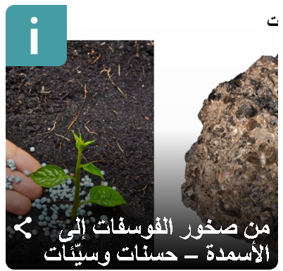
مهمة محوسبة
Notes:
באתר במבט מקוון, יחידת התוכן משאבי טבע, המשימה: מסלעי פוספט לדשנים- על הדבש ועל העוקץ?. המשימה עוסקת בחשיבותם של סלעי ה שבנגב והמחיר הסביבתי שבניצולם. תהליך ההפקה של דשן הפוספט מעלה מחלוקת (אי הסכמה) בין גופים. על המחלוקת והדילמה סביב ניצול משאב טבע זה נלמד ביחידת לימוד זו.

Slide 18
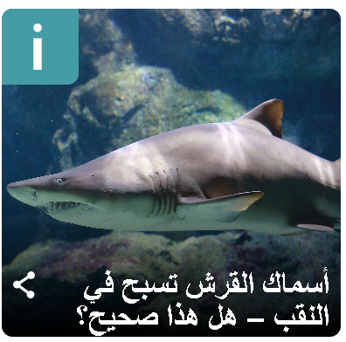
مهمة محوسبة
Notes:
באתר במבט מקוון, יחידת התוכן משאבי טבע, המשימה: כרישים שוחים בנגב, האמנם?. המשימה עוסקת בסלעי הפוספט שבנגב (תכונות, דרכי הפקה), הפוספט כדשן.

Slide 19
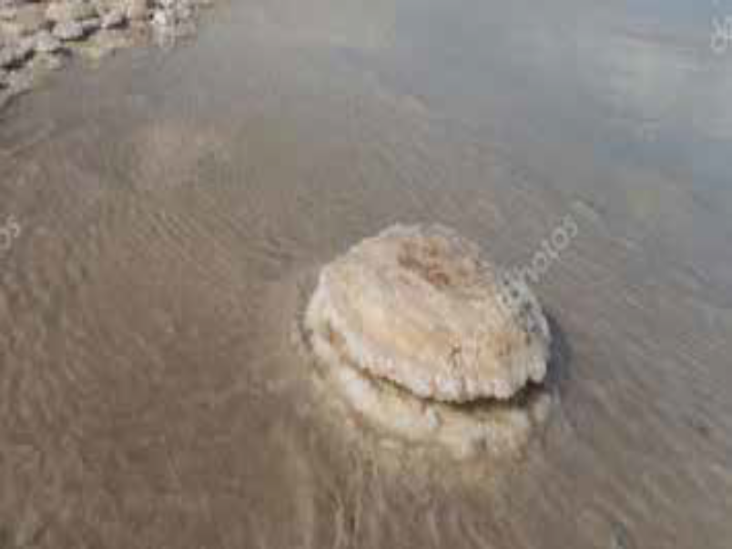
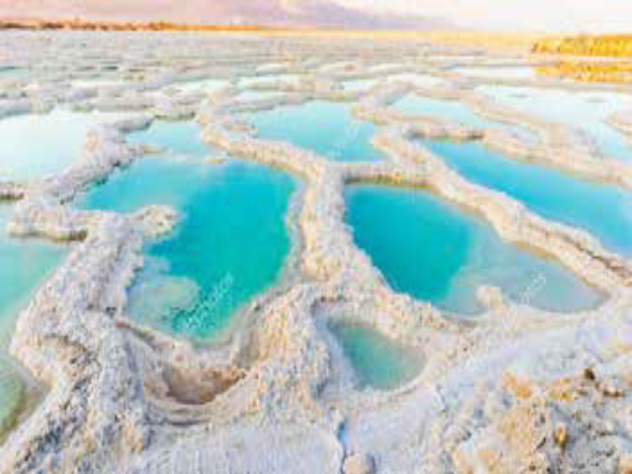
البحر الميت يتبلور
ما الذي يجعل الملح يتبلور؟
فطريات الملح
صفحة 46
Notes:
מומלץ לצפות בסרטון שבכתובות הבאות
https://www.youtube.com/watch?v=6Wu555amw4A
https://www.youtube.com/watch?v=feBoCVNX7AU

Slide 20


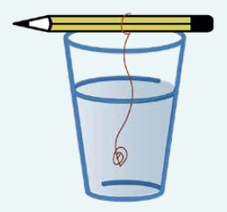
صفحة 56
Notes:
הסבר התופעה
בתמיסה רוויה, כל חומר המומס שלא יכול להתמוסס יותר יתארגן במבנה של גביש. כאשר התמיסה מתקררת, יכולת המים להמס את המלח יורדת, מה שמוביל להיווצרות גבישים. הגביש מתחיל לגדול סביב גרעין גידול, והחלקיקים הנוספים נמשכים אליו ויוצרים מבנה מסודר.

Slide 21

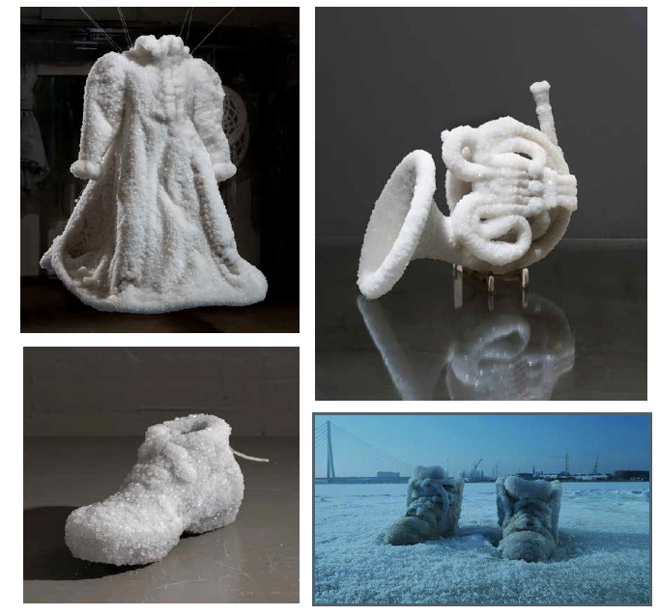
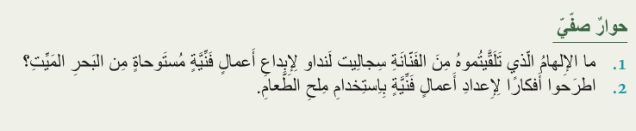
صفحة 57
Notes:
עבודות יצירה בנושא התגבשות מלחים, של סיגלית לנדאו, נמצאים בקישור הזה.
https://www.sigalitlandau.com/salt

Slide 22

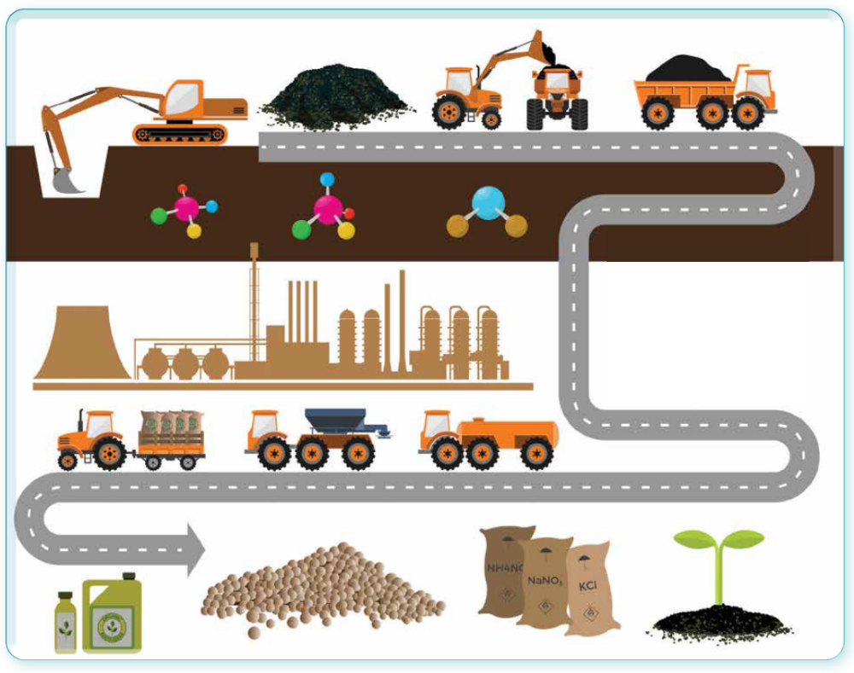
أجيبوا عن أسئلة "نظرة متجدِّدة".
صفحة 58
Notes:
השאלות/המשימות שמופיעות בתבנית זו מיועדות לבדיקת ביצועי הבנה ולפיכך יש להן פוטנציאל להערכה מעצבת.
בניגוד להערכה מסכמת שהיא הערכה לצורך סיכום שלב הלמידה. הערכה מעצבת היא הערכה שבמסגרתה קיים משוב מתמיד ומתחולל תהליך למידה מתמשך.
תשובות: 1. לאדות את המים. 3. במקום מכרה של פוספט לצייר את בריכות האידוי. 4. יש להחזיר לקרקע את הכמות שנלקחה ממנה.

Slide 23
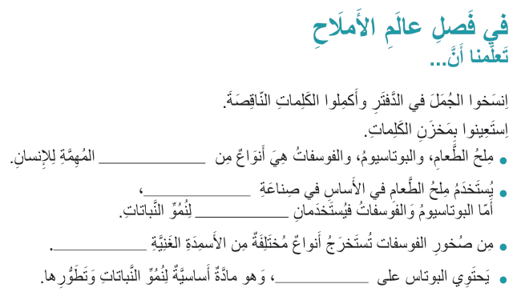
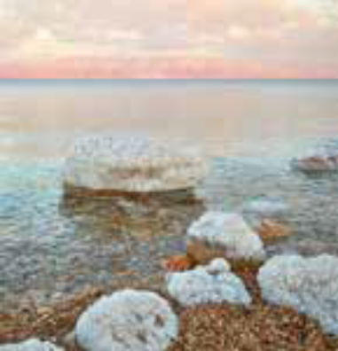
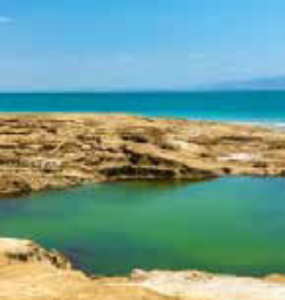
أكملوا الجمل في هذه الصفحة
صفحة 59
Notes:
השאלות/המשימות שמופיעות בתבנית זו מיועדות לבדיקת ביצועי הבנה ולפיכך יש להן פוטנציאל להערכה מעצבת.
בניגוד להערכה מסכמת שהיא הערכה לצורך סיכום שלב הלמידה. הערכה מעצבת היא הערכה שבמסגרתה קיים משוב
מתמיד ומתחולל תהליך למידה מתמשך.
תשובות לפי סדר המשפטים: מלחים, מזון, דשנים, זרחן, אשלגן, חשובים, תמיסות, תרומה

Slide 24
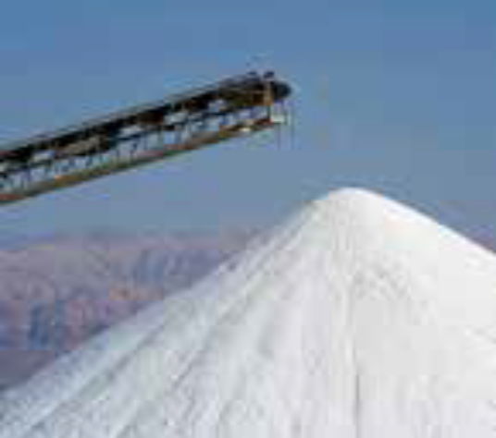
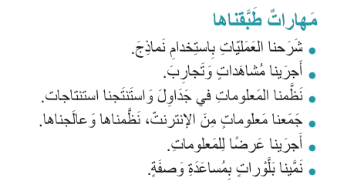
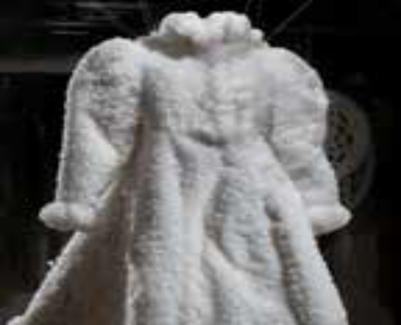
صفحة 59
Notes:
לסיכום הפרק אפשר לבקש מהתלמידים להביא דוגמאות למשימות שבעזרתן אפשר לאמת את המיומנויות שהפעלנו.
לדוגמה: באיזו משימה הסברנו תהליכים באמצעות מודלים?.
תשובה: הפרדת מלחים מן הים עמודים 52-50.

Slide 25

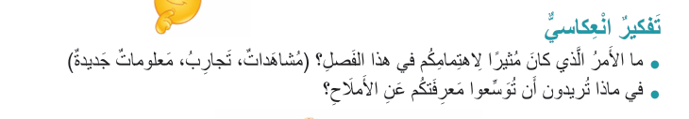
صفحة 46

Slide 26

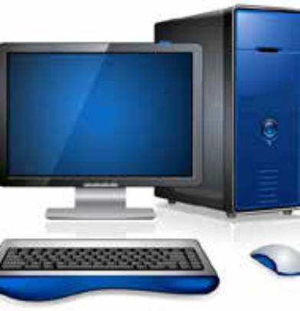
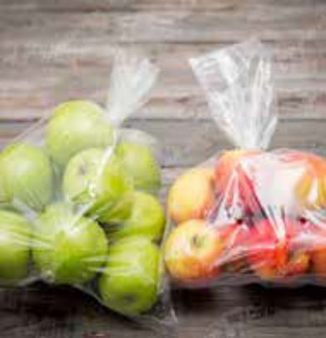

ننتقل للفصل القادم:
صفحة 46

